Slide 1
Virtual Private Cloud

Slide 2
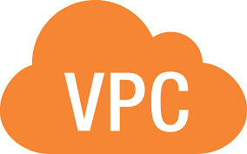
Virtual Private Cloud

Slide 3
Nội dung

Slide 4
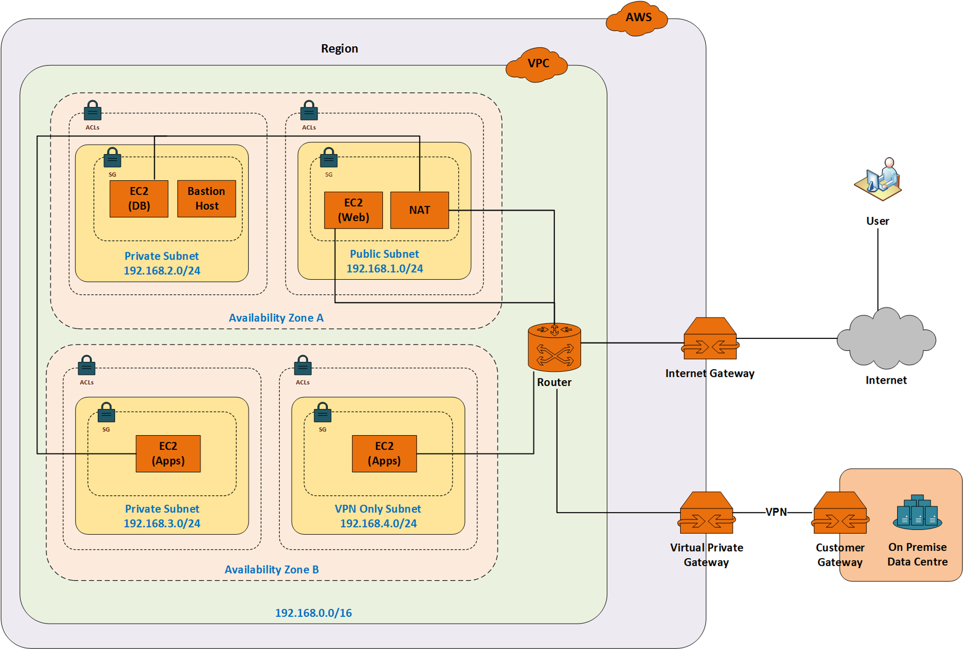

Slide 5
Khái niệm
VPC là một dịch vụ mạng ảo cô lập logic trên đám mây AWS, cho phép bạn khởi chạy các tài nguyên AWS (như máy chủ EC2, cơ sở dữ liệu RDS) trong một mạng ảo do bạn định nghĩa.
AWS cho phép định nghĩa 5 VPC trong cùng 1 region.

Slide 6
Lợi ích
Tăng cường bảo mật: Kiểm soát truy cập vào tài nguyên, phân đoạn mạng, và thiết lập tường lửa để bảo vệ ứng dụng và dữ liệu.
Linh hoạt và tùy chỉnh: Tự do lựa chọn dải IP, tạo subnet, định tuyến và cấu hình mạng theo nhu cầu riêng.
Tiết kiệm chi phí: Tối ưu hóa việc sử dụng tài nguyên và giảm chi phí vận hành so với việc duy trì mạng vật lý.

Slide 7
Thành phần
Subnet
Route table
Security Group
Network Access Control List
Internet Gateway
NAT gateway

Slide 8
1. Subnet
Khái niệm: một dải địa chỉ IP nằm trong VPC và nằm hoàn toàn trong 1 AZ, giúp phân đoạn mạng, kiểm soát truy cập và đảm bảo tính sẵn sàng cao cho các tài nguyên.
Phân loại:
Public subnet: có định tuyến trực tiếp đến internet gateway. Tài nguyên trong public subnet có thể truy cập internet.
Private subnet: không có định tuyến đến internet gateway. Tài nguyên trong này cần NAT device để truy cập internet.
VPN-only subnet: có định tuyến đến Site-to-Site connection thông qua một Virtual private gateway
Isolated subnet: không có định tuyến ra bên ngoài VPC

Slide 9
2. Route tables
Khái niệm: một tập hợp các quy tắc định tuyến (route), xác định cách thức lưu lượng mạng (traffic) được định tuyến đến và đi từ các subnet trong VPC, giúp kiểm soát cách thức lưu lượng mạng được định tuyến trong VPC
Cấu trúc:
Destination: Xác định phạm vi IP đích mà quy tắc định tuyến sẽ áp dụng
Target: Xác định nơi mà lưu lượng mạng sẽ được gửi đến tiếp theo nếu địa chỉ IP đích khớp với Destination.
Status: trạng thái route entry
Propagated: cho phép các tuyến đường từ một bảng định tuyến khác được tự động thêm vào bảng định tuyến hiện tại.
Các loại route: local, internet, NAT, VPC peering, gateway load balancer, …

Slide 10
3. Security Groups
Khái niệm: cho phép bạn kiểm soát lưu lượng đến và đi từ instance, tường lửa hoạt động ở cấp instance
Đặc điểm: statefull; hoạt động ở cấp instance; ALLOW/DENIED dựa trên tiêu chí protocol, port, source; hỗ trợ inbound và outbound rule

Slide 11
4. Network Access Control List
Khái niệm: hoạt động như một bộ lọc, kiểm soát lưu lượng truy cập (traffic) vào và ra khỏi subnet.
Đặc điểm: stateless; hoạt động ở cấp độ subnet; ALLOW/DENIED lưu lượng dựa trên tiêu chí protocol, port, source và destination; hỗ trợ inbound và outbound rule; quan trọng thứ tự các rule; quy tắc mặc định: deny all inbound, allow all outbound traffic

Slide 12
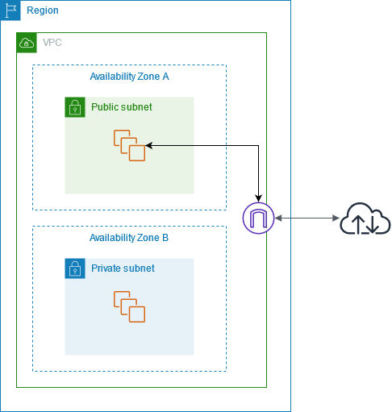
5. Internet Gateway
Đặc điểm: đóng vai trò là cửa ngõ kết nối giữa VPC và Internet; hỗ trợ IPv4 và IPv6; có thể gán nhiều IGW cho một VPC

Slide 13
6. NAT Gateway
Mục đích: cho phép các instance trong private subnet kết nối với Internet mà không cần lộ địa chỉ private IP

Slide 14
IPv4 address
Private IP (RFC 1918)
10.0.0.0-10.255.255.255 (10.0.0.0/8)
172.16.0.0-172.31.255.255 (172.16.0.0/12)
192.168.0.0-192.168.255.255 (192.168.0.0/16)
Reserved IP: 4 địa chỉ IP đầu và địa chỉ IP cuối của dải

Slide 15
Quy hoạch địa chỉ IP
Kích thước VPC
Các dải địa chỉ đã được sử dụng: VPC, Cloud, On-premises, …
Dự đoán tương lai
Tránh dải địa chỉ phổ biến
Số lượng subnet
Tổng số IP và số lượng cho từng subnet

Slide 16
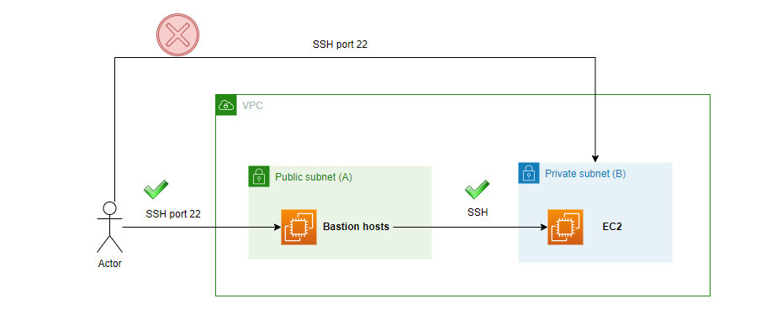
Demo

Slide 17
Cảm ơn mọi người đã chú ý lắng nghe!

